Slide 1
Università di Trieste
  LAUREA MAGISTRALE IN GEOSCIENZE SM62
  Percorso Esplorazione Geologica
Anno accademico 2023 - 2024
Geologia Marina 953SM
INTRODUZIONE
I semestre
48 Ore di Lezione (6 CFU)
Sede di Svolgimento:
Lunedì, 09:00 – 11:00 Trieste, Aula C, Palazzina C
Mercoledì, 09:00 - 11:00 Trieste, Aula C, Palazzina O

Slide 2
Descrizione generale:
Il corso si prefigge di mettere in grado l’allievo di affrontare un lavoro geologico offshore da punto di vista dello studio e preparazione di ‘desktop reports’, di pianificare un’acquisizione dati in mare, di interpretare dati nel contesto della conoscenza generale dei processi strutturali e sedimentari attivi negli oceani, con particolare riguardo al ruolo dei fluidi.

Slide 3
Obiettivi
Apprendimento:
dei concetti di base sulla struttura degli oceani e la loro evoluzione paleoceanografica e strutturale
delle tecniche di indagine basilari da nave oceanografica
dulla Geologia delle aree Polari e del Mediterraneo
dei meccanismi di trasporto e deposizione di sedimenti negli oceani
dei ruolo dei fluidi nei sedimenti oceanici
dei metodi di descrizione dei sedimenti campionati
dell’importanza economica e sociale della geologia marina
della di come condurre una breve ricerca tematica, alla restituzione scritta in forma di ‘short report’ ed alla presentazione orale.

Slide 4
Il corso viene svolto da ricercatori e tecnologi dell’OGS - Istituto Nazionale di Oceanografia e di Geofisica Sperimentale di Trieste, e prevede una visita all’Ente.
Docente: Angelo Camerlenghi (OGS)
In collaborazione con:
Renata Giulia Lucchi
Michele Rebesco
Roberto Romeo
Jonhathan Ford
Hanno Kinkel
Alice Affatati
Cristina Corradin
… altri da definire
Il corso verrà tenuto in lingua Italiana. Le diapositive saranno in lingua inglese.

Slide 5
CONTENUTI DEL CORSO DI GEOLOGIA MARINA
Il corso si suddivide in Moduli di 2 ore ciascuno (1:30 ore di lezione effettiva)

Slide 7
ESAME
Orale: Esposizione su un tema libero scelto dallo studente concordato in precedenza con il docente
20 minuti
VALUTAZIONE
Contenuto della presentazione orale
Esposizione della presentazione orale
Discussione che segue la presentazione

Slide 8
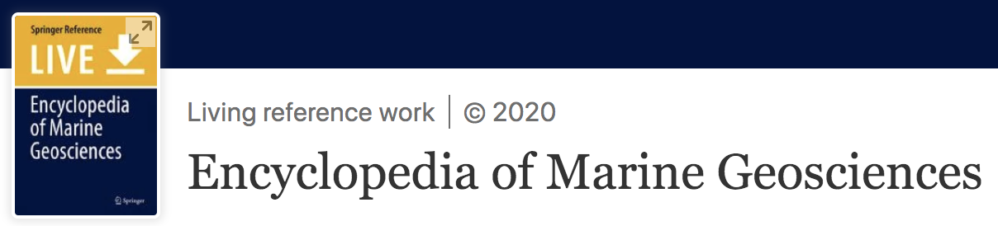
Bibliografia generale:
Micallef, A., Krastel, S., Savini, A., (Editors), 2018. Submarine Geomorphology. Springer
Seabold, E. and Berger, W.H., 2013. The Seafloor. Springer
Erikson, J., 2003. Marine Geology. Exploring the new frontiers of the Ocean. Facts on File publisher
Erikson, J., 1996. Marine Geology: Undersea Landforms and Life Forms (Changing Earth Series). Facts on File publisher
Kenneth, J.P., 1982. Marine Geology. Prentice Hall, 813 pp.
https://link.springer.com/referencework/10.1007/978-94-007-6644-0

Slide 9
Judd, A.G. and Hovland, M., 2007. Seabed Fluid Flow. Cambridge University Press, Cambridge, U.K.,475 pp.
Magara, K., 1984. Compaction and fluid migration: practical petroleum geology. Elsevier Scientific, 319 p.p.
Schulz H.D. and Zabel M. (Eds.), 2006. Marine Geochemistry, Springer Verlag NY, 2. Ed., 574pp.
Wefer, G., Billet, D., Hebbeln, D., Jorgensen, B.B., Schlüter, M. and van Weering, T.C.E., (Eds.) 2003. Ocean margin systems. Springer, Berlin, 495 p.p.
Gee, D. G. and Stephenson, R. A. (Eds.) 2006. European Lithosphere Dynamics. Geological Society, London, Memoirs, 32, 263–276. 0435-4052/06

Slide 10
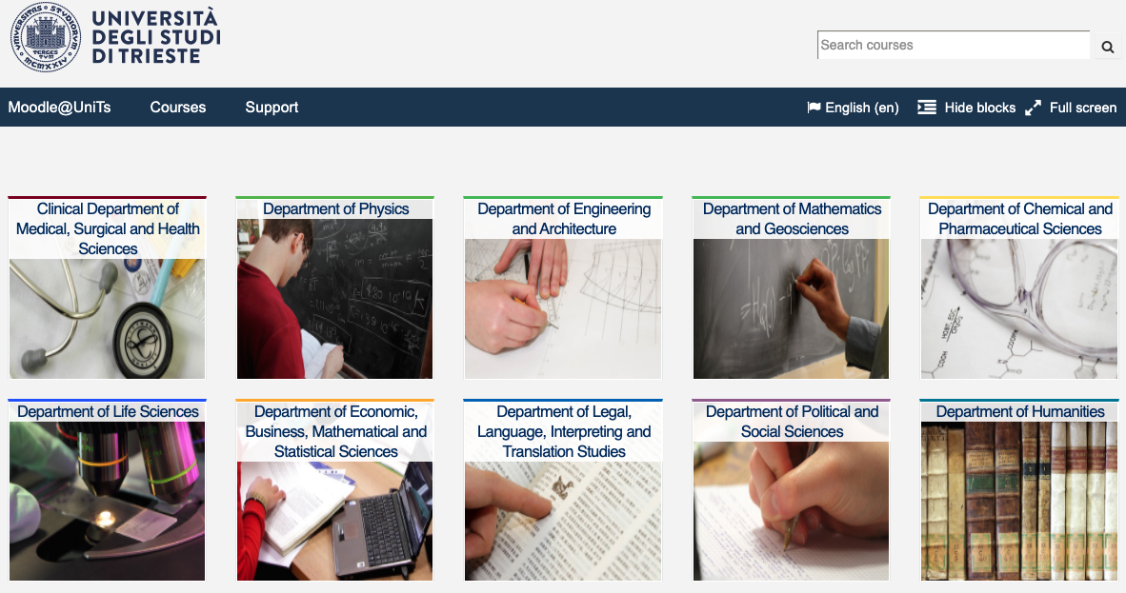
Organizzazione interna e comunicazioni
Posta elettronica
Moodle@UniTS: https://moodle2.units.it

Slide 11
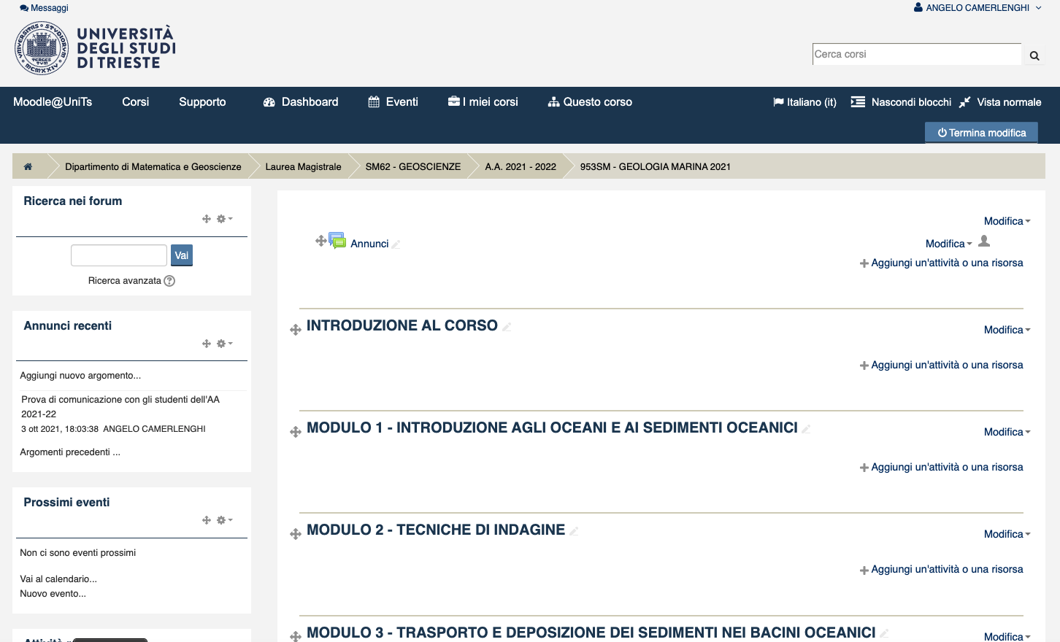
Posta elettronica acamerlenghi@ogs.it
Moodle@UniTS: https://moodle2.units.it
TUTTO IL MATERIALE SARÀ INSERITO QUI

Slide 12
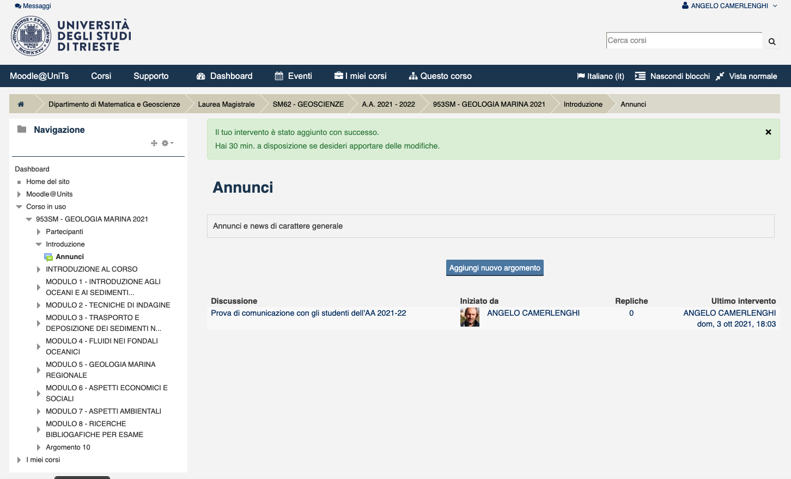
Posta elettronica acamerlenghi@ogs.it
Moodle@UniTS: https://moodle2.units.it

Slide 13





ACCCESSO ALLA CONOSCENZA SCIENTIFCA
DATA BASES BIBLIOGRAFICI
La conoscenza scientifica sviene divulgata attraverso:
Pubblicazioni su riviste scientifiche cosiddette di «peer review»
Pubblicazioni su libri
Gli editori di riviste e libri scientifici sono pochi, e privati. Ad esempio:
Gli autori NON pagano e non vengono pagati per scrivere articoli
Gli Editori VENDONO abbonamenti e articoli singoli, principalmente a Biblioteche di Istituti pubblici e privati

Slide 14

Ci sono anche riviste scientifiche gestite da associazioni scientifiche senza scopo di lucro:
Esempio:
EGU European Geoscience Union
https://www.egu.eu/publications/open-access-journals/
Annales Geophysicae (ANGEO)
Atmospheric Chemistry and Physics (ACP)
Atmospheric Measurement Techniques (AMT)
Biogeosciences (BG)
Climate of the Past (CP)
Earth Surface Dynamics (ESurf)
Earth System Dynamics (ESD)
Geochronology (GChron)
Geoscience Communication (GC)
Geoscientific Instrumentation, Methods and
Data Systems (GI)
Geoscientific Model Development (GMD)
Hydrology and Earth System Sciences (HESS)
Natural Hazards and Earth System Sciences (NHESS)
Nonlinear Processes in Geophysics (NPG)
Ocean Science (OS)
SOIL
Solid Earth (SE)
The Cryosphere (TC)
Weather and Climate Dynamics (WCD)

Slide 15

American Geophysical Union
https://www.agu.org/Publish-with-AGU/Publish/
AGU Advances – Open Access
Earth and Space Science Open Archive
Earth and Space Science – Open Access
Earth's Future – Open Access
Geochemistry, Geophysics, Geosystems
GeoHealth – Open Access
Geophysical Research Letters
Global Biogeochemical Cycles
Journal of Advances in Modeling Earth Systems
Journal of Geophysical Research: Atmospheres
Journal of Geophysical Research: Biogeosciences
Journal of Geophysical Research: Earth Surface
Journal of Geophysical Research: Oceans
Journal of Geophysical Research: Planets
Journal of Geophysical Research: Solid Earth
Physics
Paleoceanography and Paleoclimatology
Perspectives of Earth and Space Scientists [Invitation only]
Radio Science
Reviews of Geophysics
Space Weather – Open Access
Tectonics [Tectonics Data Sharing Guidance]
Water Resources Research
Geological Society of America
Geology
GSA Bulletin
Geosphere
Lithosphere
Environmental & Engineering Geoscience

Slide 16

https://www.socgeol.it/
Italian Journal of Geosciences
Geological Field Trips and Maps
Rendiconti Online SGI
Geologicamente

Slide 17
«PEER REVIEW»
«REVISIONE TRA PARI»
procedura di selezione degli articoli o dei progetti di ricerca proposti da membri della comunità scientifica effettuata attraverso una valutazione di specialisti del settore che ne verificano l'idoneità alla pubblicazione scientifica su riviste specializzate o, nel caso dei progetti, al finanziamento degli stessi, evitando errori, distorsioni, bias, plagi, falsità, o truffe scientifiche.

Slide 18

Ne consegue:
Chi ha i soldi accede alla conoscenza scientifica,
chi non li ha non accede
Movimento crescente a livello internazionale (sostenuto fortemente anche dalla Commissione Europea per
Open Access significa accesso libero e senza barriere al sapere scientifico, come viene enunciato nella Berlin Declaration on open access to knowledge in the Sciences and Humanities.
https://openaccess.mpg.de/67682/BerlinDeclaration_it.pdf

Slide 19


GREEN e GOLD Open access
GOLD: Gli autori pagano l’Editore. L’Editore rende l’articolo di libero accesso, ma chiede all’autore di apgare il costo della pubblicazione
GREEN: Gli autori non pagano l’Editore. L’articolo messo in rete liberamente è la versione non formattata dall”Editore (il file in formato testo, salvato in formato pdf)
Esempio di portale Green Open Access
https://eartharxiv.org/

Slide 20
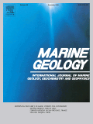
COME CONSULTARE LA LETTERATURA SCIENTIFCA
Si va nella pagina web della rivista
Esempio
Marine Geology (Elsevier)
https://www.journals.elsevier.com/marine-geology
Un utente privato (senza abbonamento) può accedere al titolo e ‘Abstract’ ma non al contenuto, a meno che sia pubblicato in forma Open Access.

Slide 21


COME CONSULTARE LA LETTERATURA SCIENTIFCA
Si accede ai due principali cataloghi di pubblicazioni scientifiche (privati)
    SCOPUS https://www.scopus.com/
    ISI WEB OF SCIENCE https://apps.webofknowledge.com/
Per accedere al catalogo bisogna avere l’abbonamento
https://scholar.google.com/
libero

Slide 22
Accesso risorse online della biblioteca dell’Università
L’UNIVERSITÀ VI GARANTISCE L’ACCESSO A SCOPUS E WEB OF SCIENCE, E ALLA PRINCIPALI RIVISTE NEL CAMPO DELLE SCIENZE DELLA TERRA
tramite il servizio di biblioteca
https://www.biblio.units.it/
https://eduroam.units.it/utenti-units/

Slide 23
VALUTAZIONE DELLA PRODUZIONE SCIENTIFICA DEI RICERCATORI
Dai cataloghi digitali, vengono forniti indici e parametri:
n. di pubblicazioni
n. di citazioni (con o senza auto-citazioni)
Hirsch index (H-index)
altri…..
La parametrizzazione della produzione scientifica ha originato una corsa ai umeri, anche con metodi al limite dell’etica professionale

Slide 24
Provate a scaricare il file pdf di questo articolo:
Russell B. Wynn, Veerle A.I. Huvenne, Timothy P. Le Bas, Bramley J. Murton, Douglas P. Connelly, Brian J. Bett, Henry A. Ruhl, Kirsty J. Morris, Jeffrey Peakall, Daniel R. Parsons, Esther J. Sumner, Stephen E. Darby, Robert M. Dorrell, James E. Hunt,
Autonomous Underwater Vehicles (AUVs): Their past, present and future contributions to the advancement of marine geoscience
Marine Geology, Volume 352, 2014, Pages 451-468
https://doi.org/10.1016/j.margeo.2014.03.012

